Slide 1
R-LADIES GUAYAQUIL
library(dplyr)
rladies_global %>%
filter(city == ‘Guayaquil')

Slide 2
BIENVENID@S
library(dplyr)
rladies_global %>%
filter(city == ‘Guayaquil')
Estamos listas para que formes parte de la comunidad R !!

Slide 3
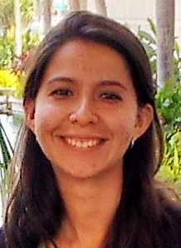
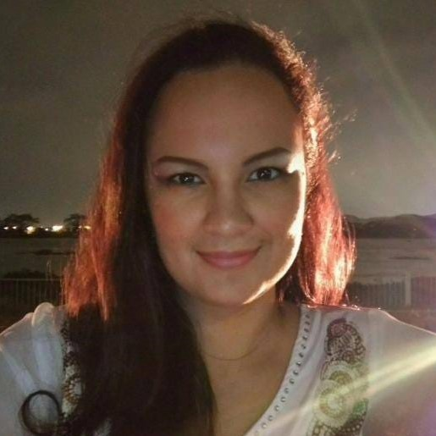
Co-oRganizadoRas
Zulemma Bazurto Blacio
@Zjbb
Diana Minda Gilces
@dmg1588

Slide 4

Agenda
¿Qué es R-Ladies?
¿Por qué?
¿Qué es R?
Usos
Participación

Slide 5

1. ¿Qué es ?

Slide 6
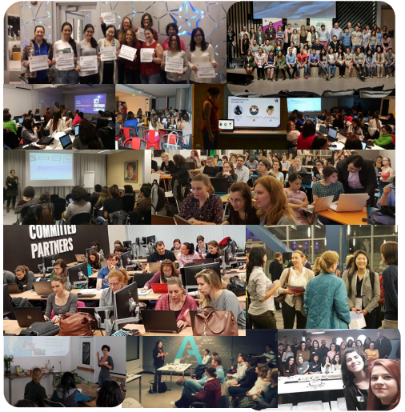
Organización mundial que promueve la diversidad de género en la comunidad R a través de meetups en un entorno amigable.

Slide 7
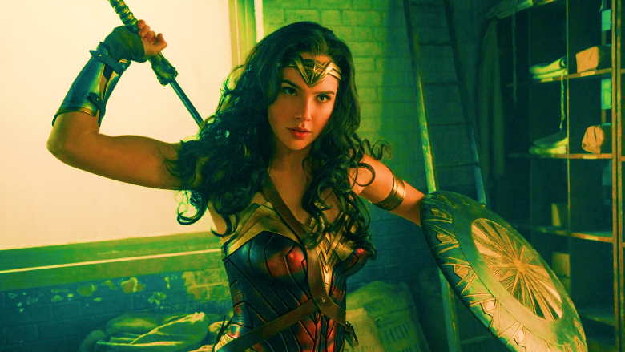
¿La misión?
Más mujeres
Haciendo código
Desarrollando aplicaciones
Exponiendo
Liderando
Más mujeres siendo parte de la comunidad R
R-Ladies Global, useR 2017 presentation

Slide 8
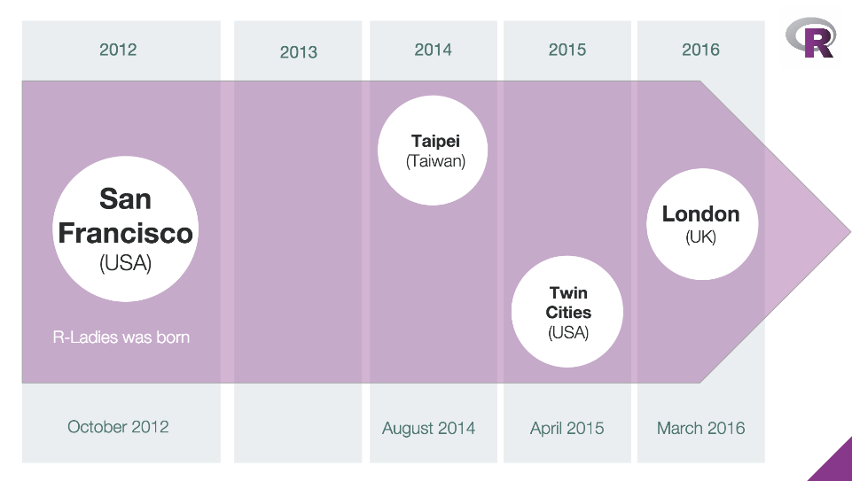
R-Ladies Global, useR 2017 presentation

Slide 9
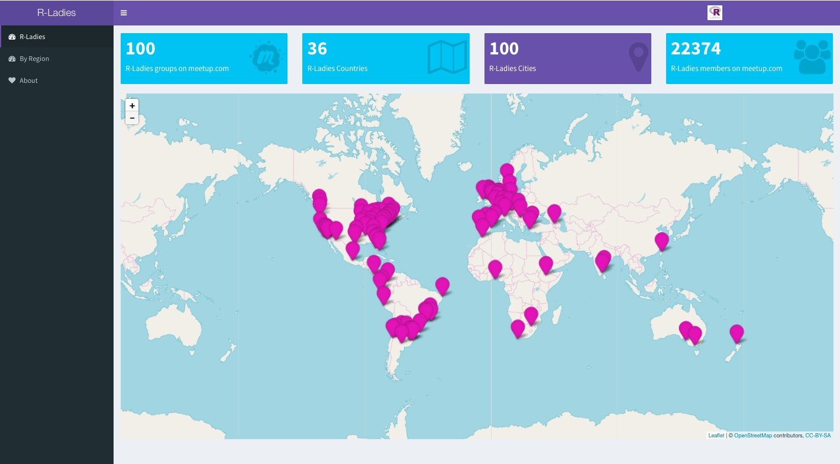
BIG CONCEPT
https://twitter.com/RLadiesGlobal

Slide 10

La iniciativa en la ciudad
@RLadiesGye
R-Ladies Guayaquil

Slide 11
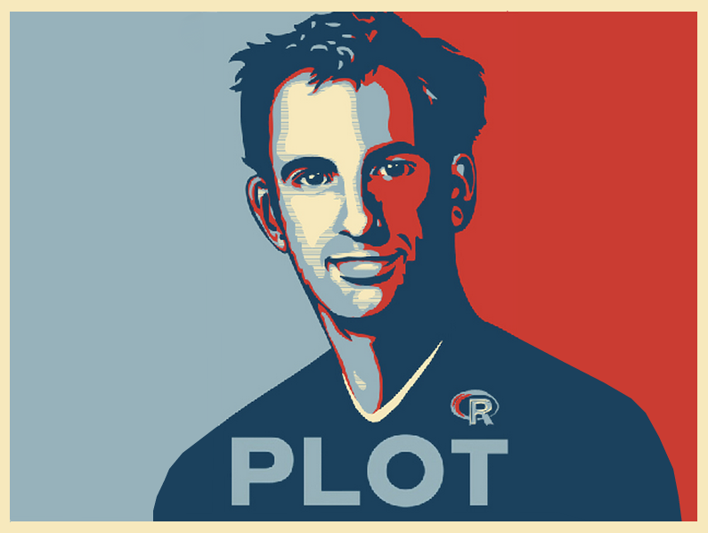
¿QUÉ ES R?
“Un lenguaje de programación para entender los datos”
Hadley Wickman, Chief Scientist, RStudio
¿POR QUÉ R?
Gratuito
Software libre
Flexible
Permite integrarse con otros sistemas

Slide 12
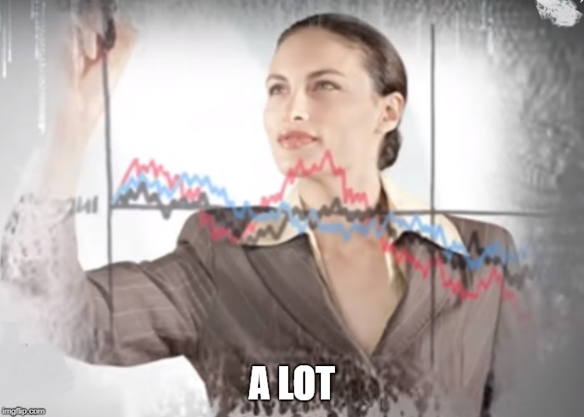
¿QUÉ PUEDO HACER CON R?
Column 2
Second column.

Slide 13
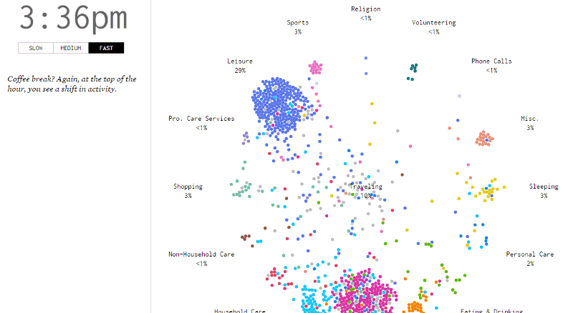
¿QUÉ PUEDO HACER CON R?
Visualización de datos
Dinámicos
Estáticos
Colaborativos

Slide 14
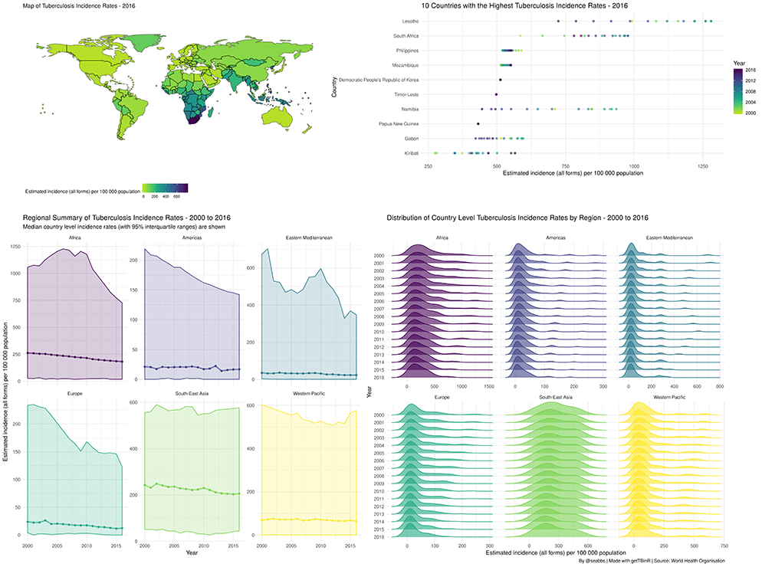
¿QUÉ PUEDO HACER CON R?
Análisis de datos
Modelación estadística
Big Data
Machine Learning

Slide 15
¿QUÉ PUEDO HACER CON R?
Reportería automática
Manejo de bases de datos
Otras aplicaciones y extensiones

Slide 16
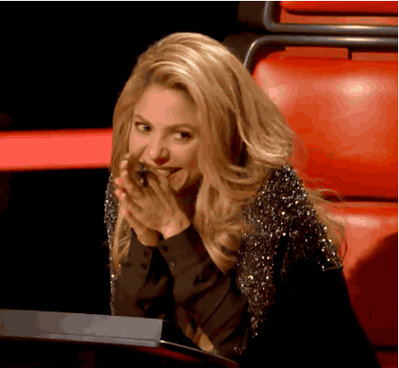
¡ EL EJEMPLO EN VIVO!
¡MANOS A LA OBRA!

Slide 17
TWITTER MINING
AUTENTICANDO CON TWITTER API
https://apps.twitter.com
OAuth
OBTENIENDO DATOS
twitteR
tm
TRANSFORMANDO LOS DATOS
searchTwitter
dplyr
Wordcloud

Slide 18
P R Ó X I M A M E N T E
R para principiantes
Más meet-ups
Visualización de datos

Slide 19




NOS AUSPICIAN:

